Slide 1
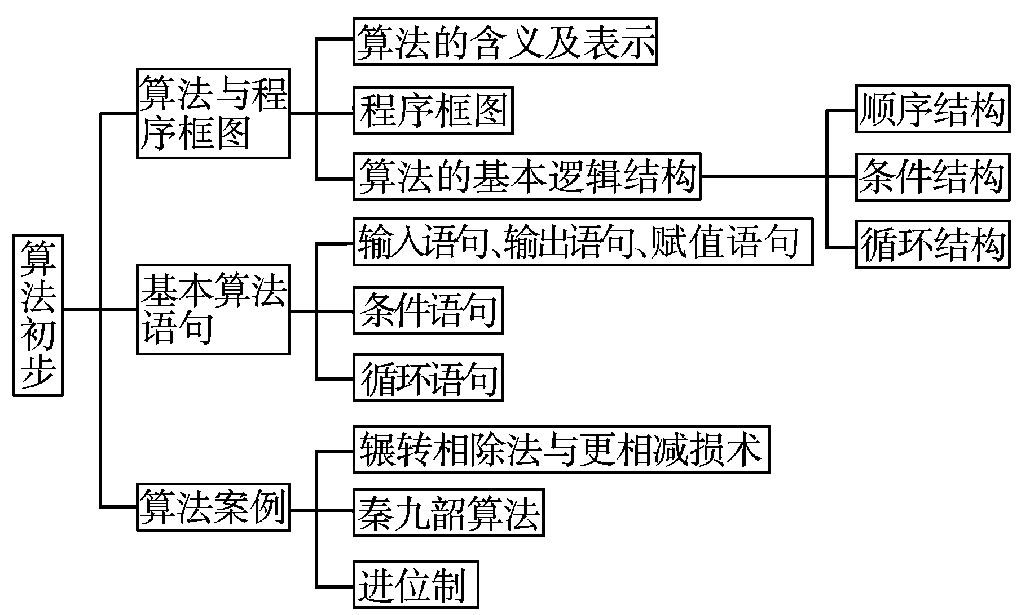
第十五单元 算法初步
知识体系

Slide 2
第一节 算法与程序框图
基础梳理
1. 算法通常是指可以用计算机来解决的某一类问题的程序或步骤，这些程序或步骤必须是确定的和能执行的，而且能够在有限步之内完成.
2. 程序框图
（1）定义：程序框图又称流程图，是一种用程序框、流程线及文字说明来表示算法的图形.
（2）说明：在程序框图中，一个或几个程序框的组合表示算法中的一个步骤；带有方向箭头的流程线将程序框连接起来，表示算法步骤的执行顺序.

Slide 3
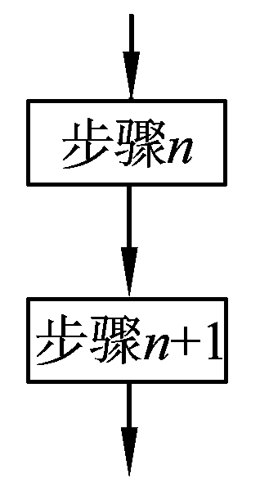
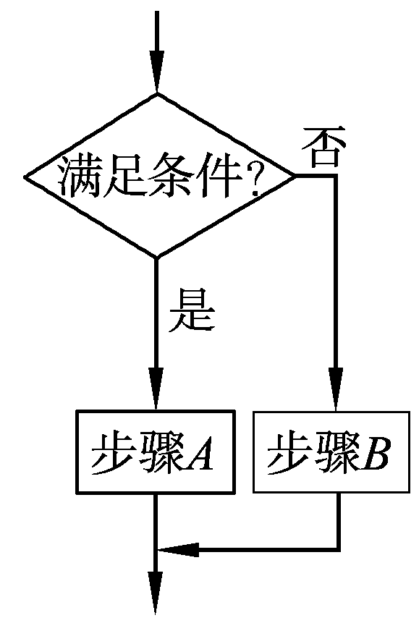
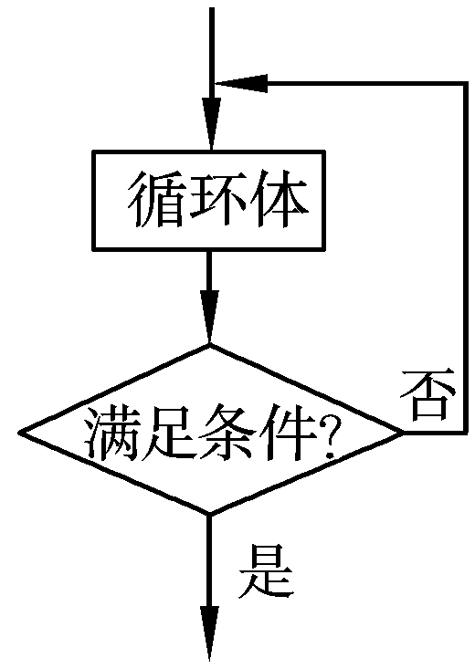
3. 三种基本逻辑结构
条件结构循环结构定义由若干个依次执行的步骤组成的，这是任何一个算法都离不开的基本结构算法的流程根据条件是否成立有不同的流向，条件结构就是处理这种过程的结构从某处开始，按照一定的条件反复执行某些步骤的情况，反复执行的步骤称为循环体程序框图
名称 顺序结构 条件结构 循环结构 内容
定义 | 由若干个依次执行的步骤组成，这是任何一个算法都离不开的基本结构 | 算法的流程根据条件是否成立有不同的流向，条件结构就是处理这种过程的结构 | 从某处开始，按照一定的条件反复执行某些步骤的情况，反复执行的步骤成为循环体
程序框图

Slide 4

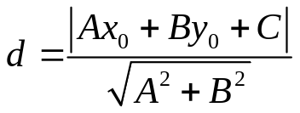
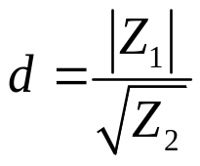


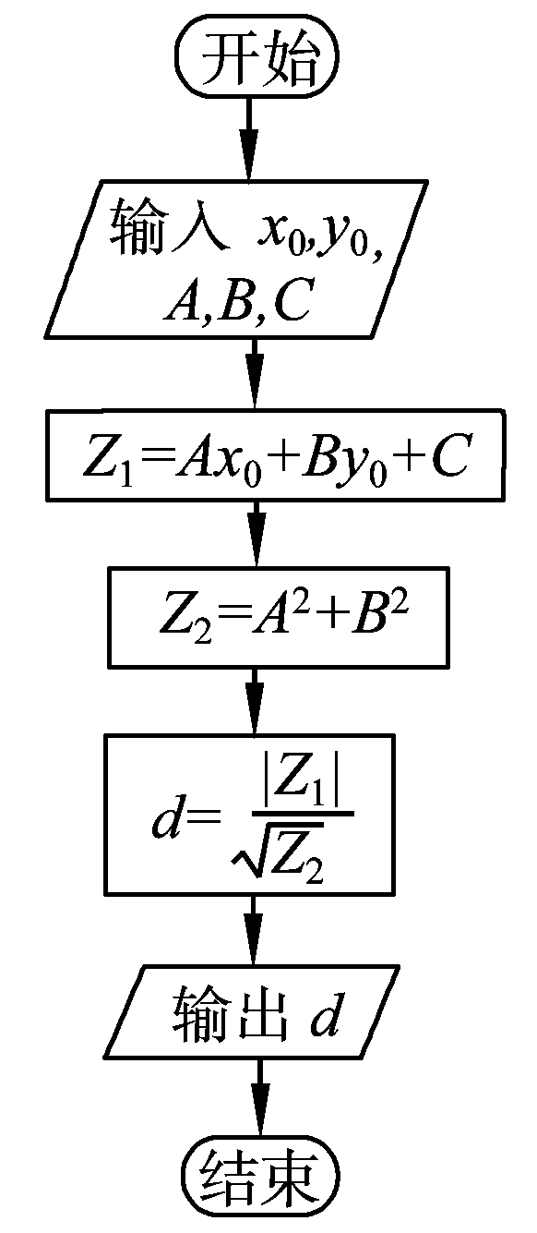
典例分析
题型一 算法的设计
【例1】已知点 和直线l:Ax+By+C=0（A≠0），
求点 到直线l的距离d，写出其算法并画出程序框图.
分析 由公式 可知，欲求点到直线的距离，要
先求 及 ，代入 ，用顺序结构解决.
解 算法如下：
第一步，输入点P的坐标x0,y0及直线方程的系数A、B、C.
第二步，计算
第三步，计算
第四步，计算
第五步，输出d.

Slide 5
学后反思 给出一个问题，设计算法时应注意：
（1）认真分析问题，联系解决此问题的一般数学方法；
（2）综合考虑此类问题中可能涉及的各种情况;
（3）将解决问题的过程划分为若干个步骤；
（4）借助变量或参数用数学表达式表述算法；
（5）用简练的语言将各个步骤表示出来.

Slide 6
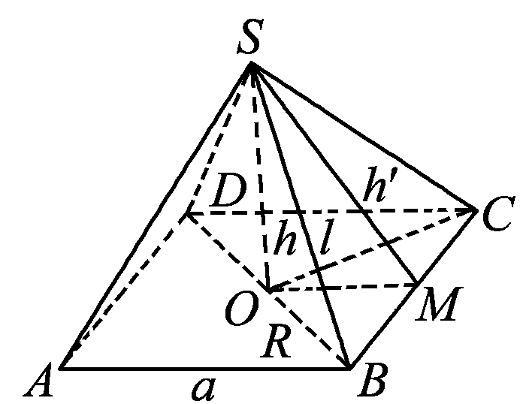
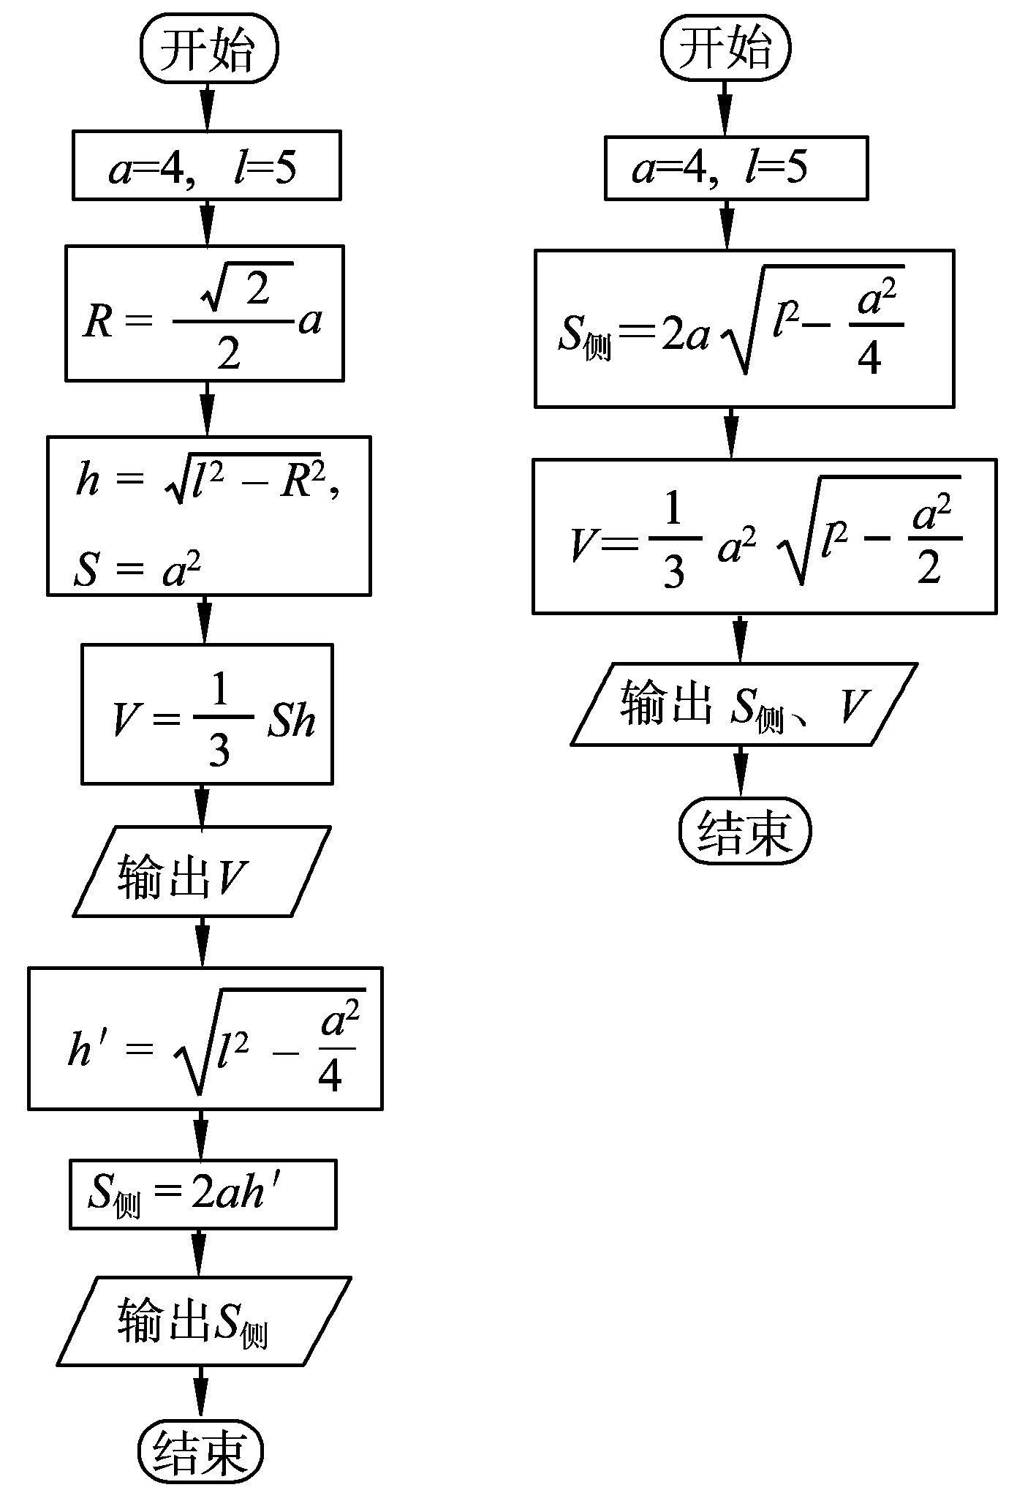




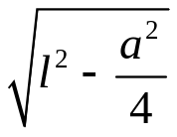


题型二 算法的顺序结构
【例2】如图，设计算法求底面边长为4，侧棱长为5的正四棱锥的侧面积及体积，并画出相应的程序框图.
分析 方法一：先求体积V= Sh,S= ,高h= ，R= a,斜高h′= ，从而求得 =4× ah′=2ah′.
方法二：推导出利用a和l表达的侧面积及体积公式，然后代入求解.

Slide 7
学后反思 通过本题体会算法的思想，比较两种算法的优点.利用算法和程序框图，能够规范思维，可以锻炼书面表达的能力，先求什么，后求什么，无论是用算法表达，还是用程序框图表达，都是一目了然，非常清晰的，所以把这种方法用于我们平时的做题会使解题的思路简练、易懂、有逻辑性.

Slide 8
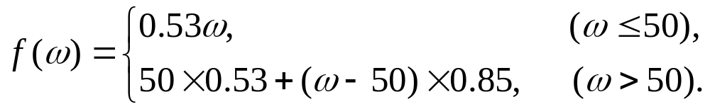
题型三 算法的条件结构
【例3】“特快专递”是目前人们经常使用的异地邮寄信函或托运物品的一种快捷方式，某快递公司规定甲、乙两地之间物品的托运费用根据下列方法计算：
其中f(ω)（单位：元）为托运费，ω为托运物品的重量（单位：kg）.试设计计算费用f的算法，并画出程序框图.
分析 这是一个实际问题，求费用f的计算公式随物品的重量ω的变化而不同，因此要对物品重量ω进行判断，比较ω与50的大小，然后由相应关系式求出费用f并输出.

Slide 9
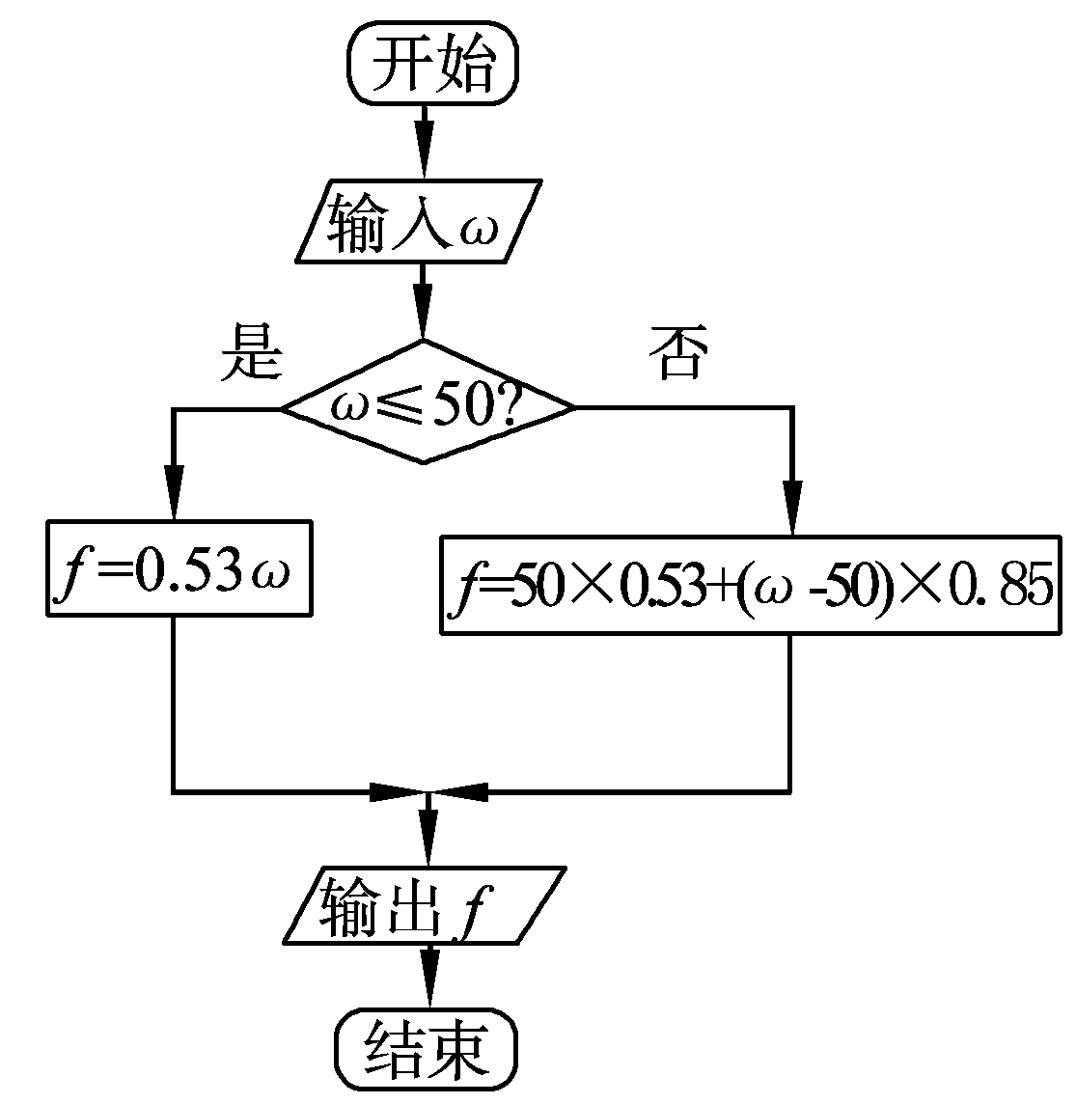
解 算法如下：
第一步，输入ω.
第二步，如果ω≤50,那么f=0.53ω；否则，f=50×0.53+(ω-50)×0.85.
第三步，输出f.
程序框图：
学后反思 利用条件结构解决算法问题时，要引入判断框，要根据题目的要求引入一个或多个判断框，而判断框内的条件不同，对应的下一图框中的内容和操作要相应地进行变化，故要逐个分析判断框内的条件.

Slide 10
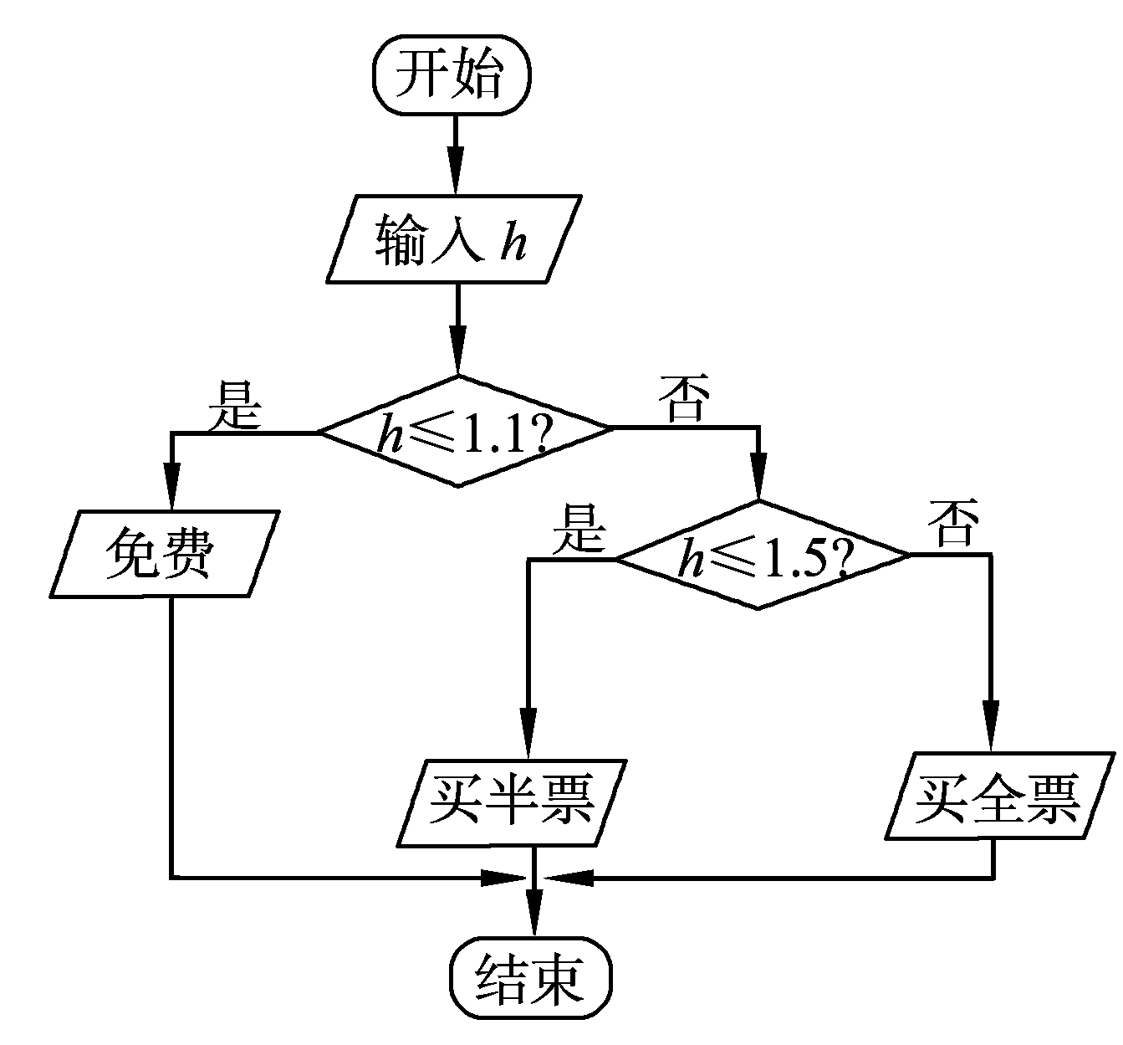
举一反三
3. 儿童乘坐火车时，若身高不超过1.1 m，则无需购票;若身高超过1.1 m，但不超过1.5 m，可买半票;若超过1.5 m，应买全票.请以此设计一个算法并画出相应的程序框图.
解析 算法如下：
第一步,测量儿童身高h.
第二步,如果h≤1.1,那么免费乘车;否则，如果h≤1.5，那么买半票乘车;否则买全票.
程序框图如图所示.

Slide 11

题型四 算法的循环结构
【例4】(12分)某企业2008年的生产总值为200万元，技术创新后预计以后每年的生产总值将比上一年增加5%，问:最早哪一年的生产总值将超过300万元？试写出解决该问题的一个算法，并画出相应的程序框图.
分析 设第n年后该企业生产总值为a,
则 ,此时为(2 008+n)年.
解 算法设计如下：
第一步，n=0,a=200,r=0.05.
第二步，T=ar（计算年增量）.
第三步，a=a+T（计算年产量）
第四步，如果a≤300,那么n=n+1，重复执行第二步;
如果a>300，则执行第五步.
第五步，N=2 008+n.
第六步，输出N.

Slide 12
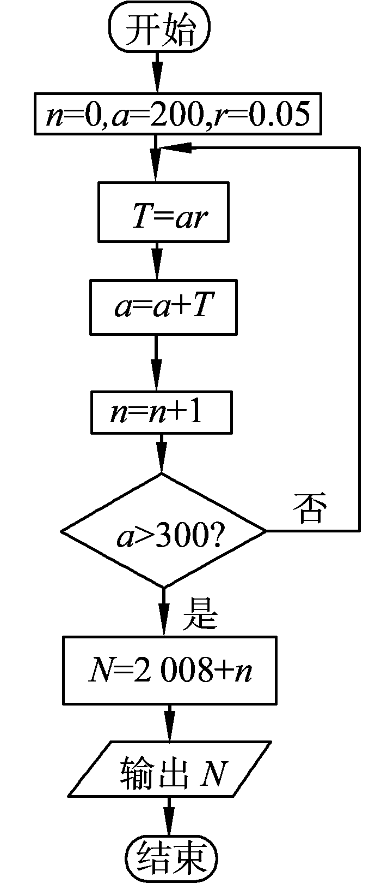
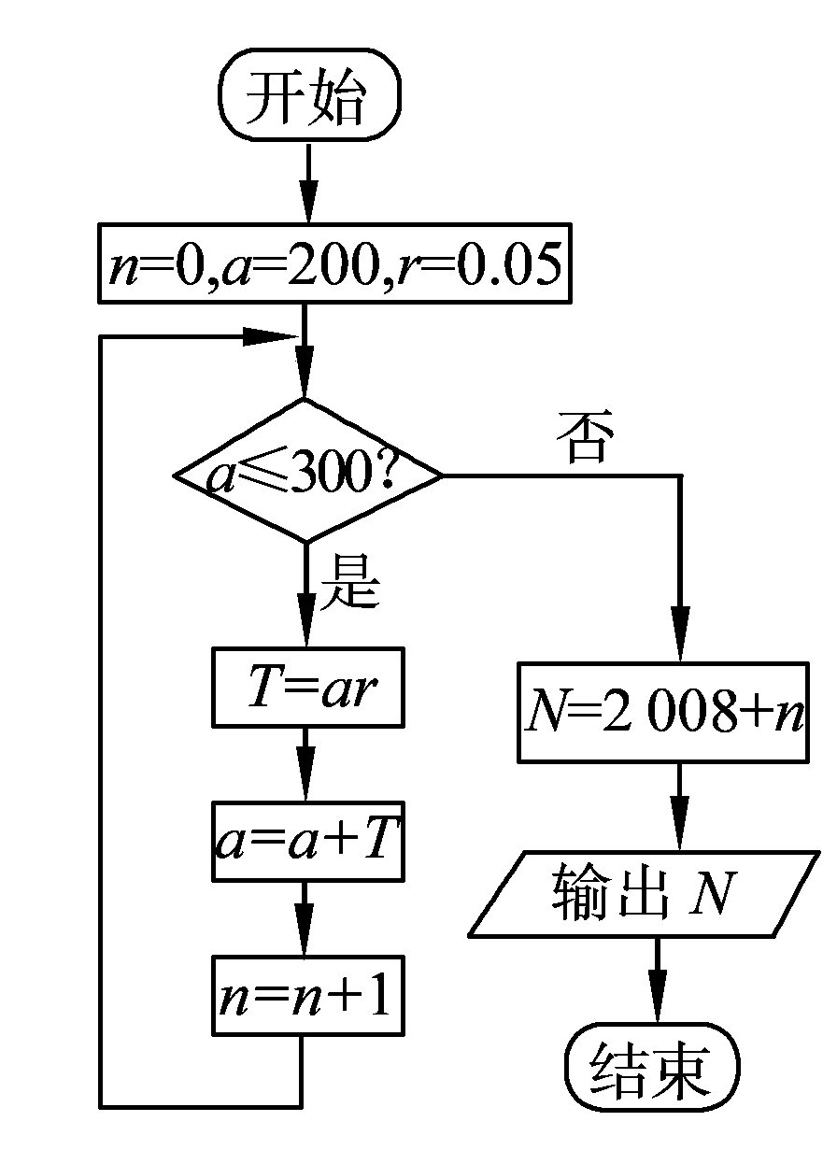
程序框图：
方法一： 方法二：
当 型
直到型

Slide 13
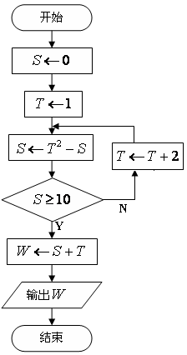
学后反思 注意直到型循环结构和当型循环结构的本质区别，直到型循环结构先执行a=a+T，再判断a>300，若不满足，则执行循环体，直到满足才输出N；而当型循环结构先判断a≤300，若成立，则执行循环体，直到a≤300不成立才结束循环，输出N.
举一反三
4.（2009·江苏）如图是一个算法的流程图，最后输出的W= .
解析: 第一次：T=1,S=1 -0=1;
第二次：T=3，S=3 -1=8；
第三次：T=5，S=5 -8=17，
此时满足S≥10,所以W=S+T=17+5=22.
答案: 22

Slide 14

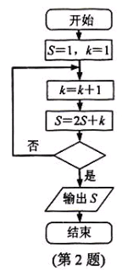
5.（10浙江2）某程序框图如图所示，若输出的S=57，则判断框内为（ ）
（A）k>4? （B）k>5?
(C) k>6? (D) k>7?

Slide 15

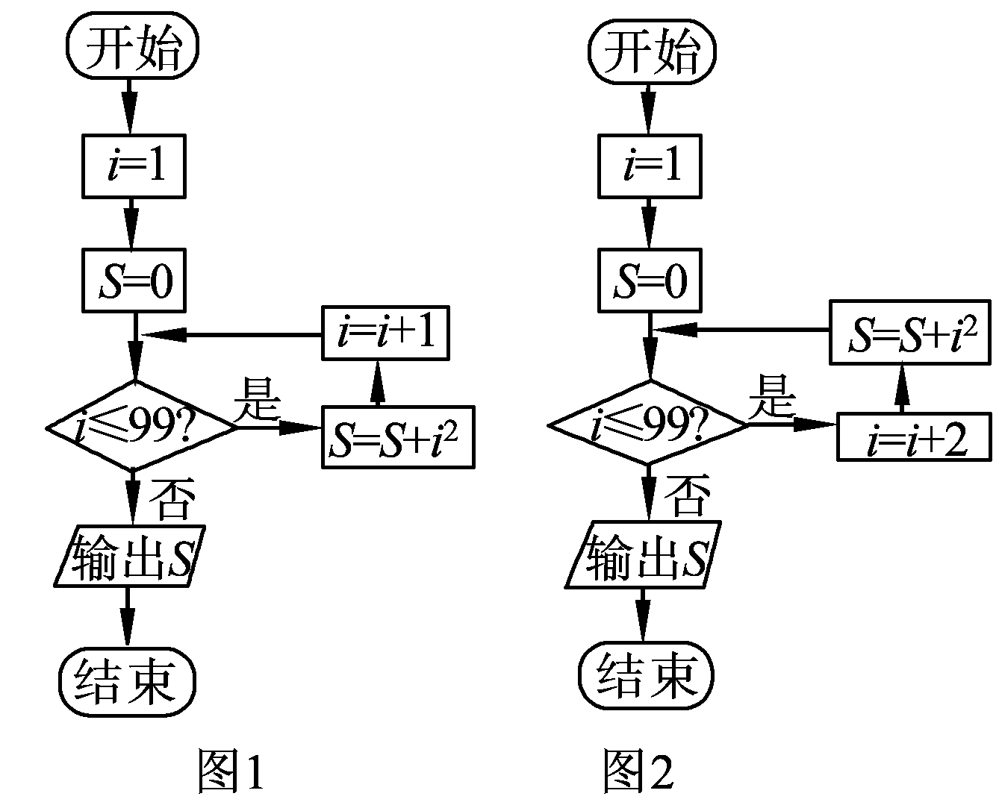
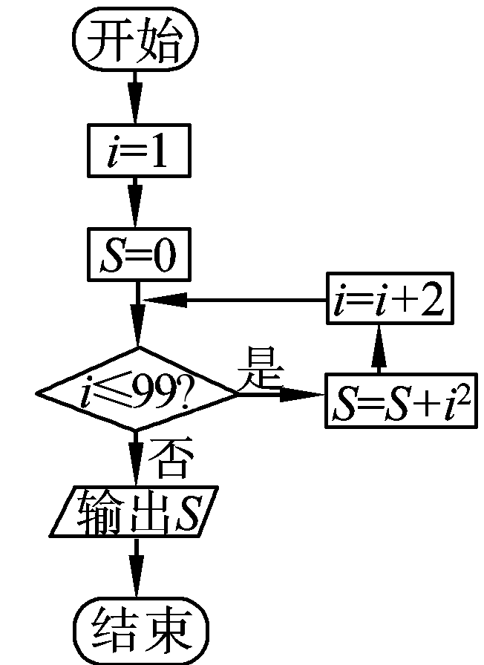



易错警示
【例1】设计一个程序框图，求 的值.
错解 如图1，图2.
正解
错解分析 图1的错误在于i=i+1，步长为1，
计算的是
图2的错误在于先执行i=i+2而后执行 ，
计算的是

Slide 16
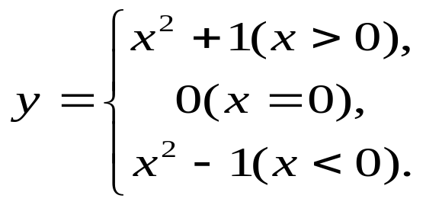
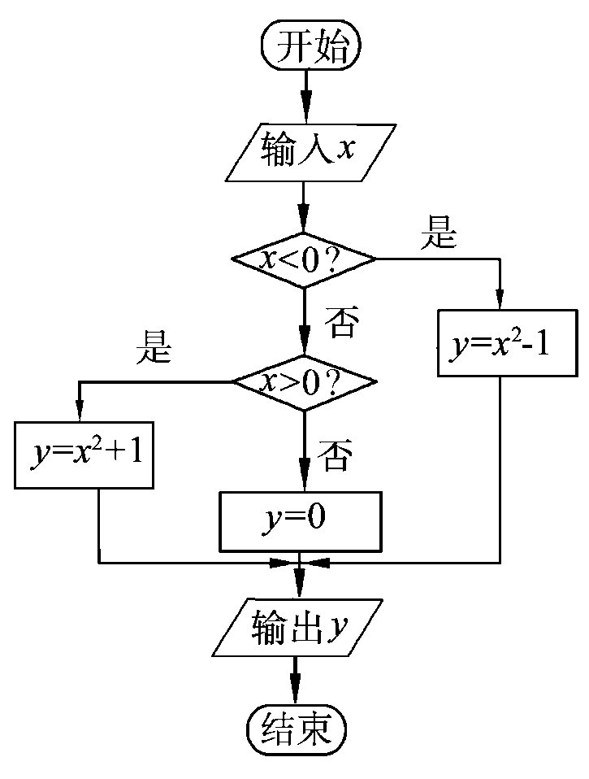
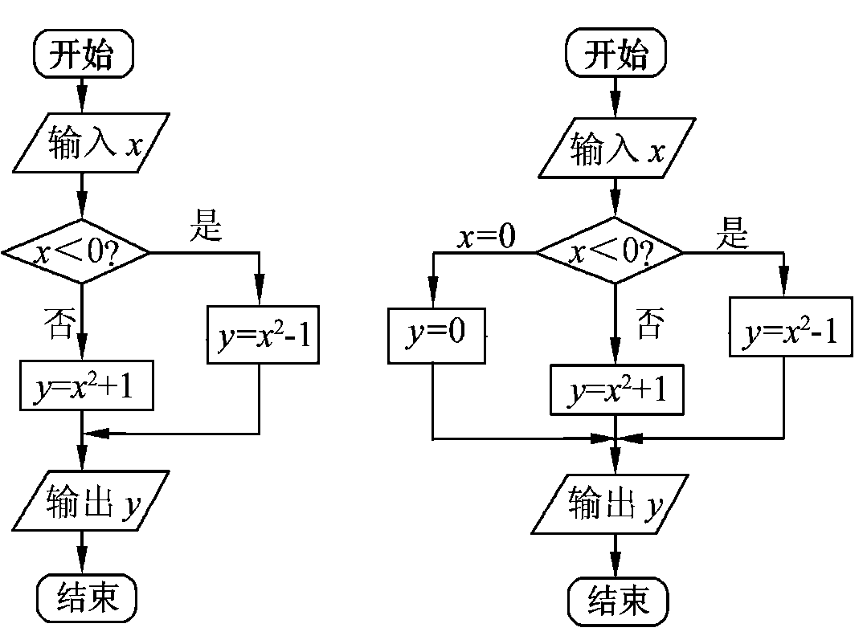
【例2】已知函数
请设计一个程序框图求函数值y.
正解 程序框图如图.
错解 程序框图如图1，图2.
图1 图2

Slide 17
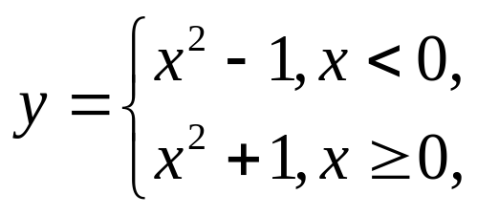
错解分析 图1表示的函数为
故错误.图2的错误在于被判断的条件x=0放在菱形框外，应放在菱形框里，同时菱形判断框只能有一个进口和两个出口.

Slide 18
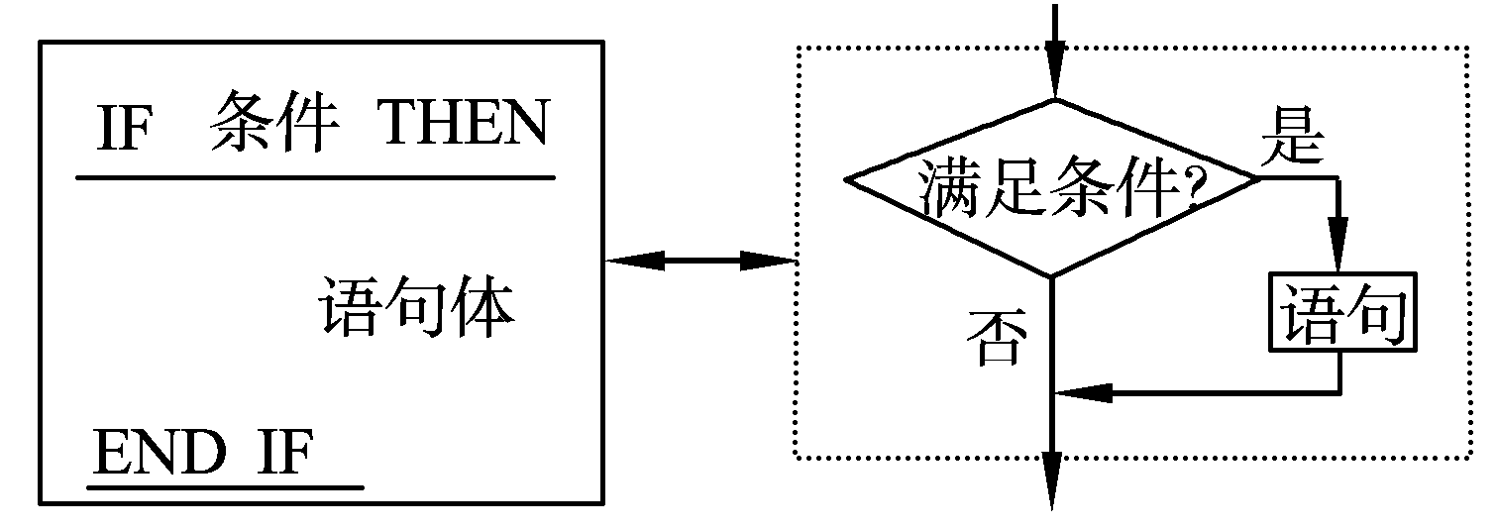
第二节 基本算法语句
基础梳理
1. 三种语句的一般格式和功能
语句 | 一般格式 | 功能
输入语句
输出语句
赋值语句
INPUT“提示内容”；变量
输入信息
PRINT“提示内容”；表达式
输出结果
变量=表达式
将表达式的值赋给变量
2. 条件语句
（1）定义：算法中的 由条件语句来表达.
（2）条件语句的格式及框图
①IF—THEN格式
条件结构

Slide 19
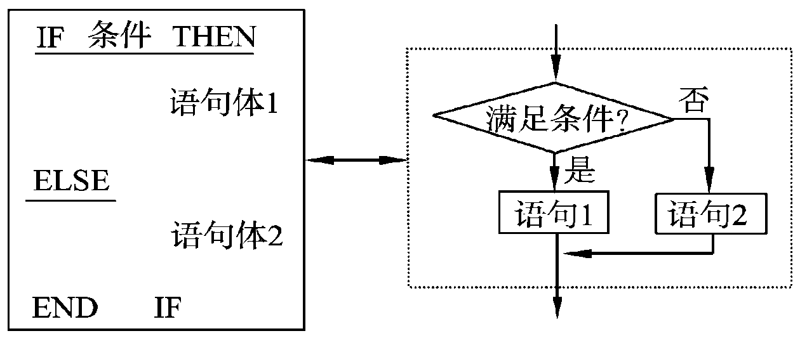
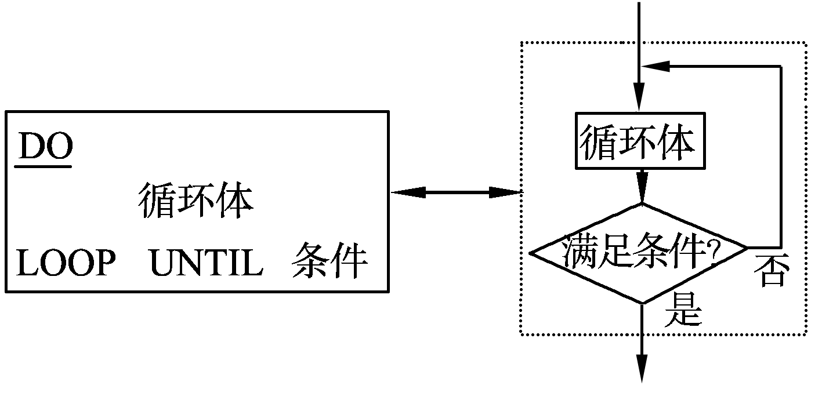
②IF—THEN—ELSE格式
3. 循环语句
（1）算法中的循环结构是由循环语句来实现的.
（2）循环语句的格式及框图.
①UNTIL语句

Slide 20
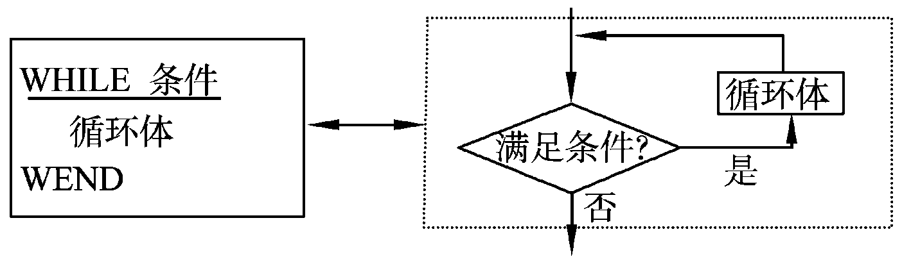
② WHILE语句
（3）WHILE语句和UNTIL语句之间的区别与联系
 | WHILE语句 | UNTIL语句
区别 | 执行循环体前测试条件，当条件为真时执行循环体，当条件为假时终止循环，可能不执行循环体 | 执行循环体后测试条件，当条件为假时执行循环体，当条件为真时终止循环，最少执行一次循环体
联系 | 可以相互转换，LOOP UNTIL(条件)相当于WHILE（反条件）

Slide 21
典例分析
题型一 输入、输出和赋值语句
【例1】某企业为职工计算工资时按时间计，每月的总工资=每月劳动时间×每小时工资，从总工资中扣除15%作为医疗保险金，再以总工资的5‰作为奖金，要求输入劳动时间和每小时工资数，输出每位职工应发工资.设计算法并画出程序框图，写出程序.
分析（1）设出每小时工资，每月劳动时间，每月总工资，先求出每月总工资，再求应发工资.
（2）在程序编写中赋值语句是其中关键的基本语句.
解 算法如下：
第一步，输入月劳动时间t和每小时工资a.
第二步，求每月总工资y=每月劳动时间t×每小时工资a.
第三步，求应发工资z=每月总工资y×(1-15%)+y×5‰.
第四步，输出应发工资z.

Slide 22
程序框图：
程序：
INPUT t,a
y=a*t
z=0.855*y
PRINT z
END
开始
输入t,a
y=a*t
z=0.885*y
输出z
结束
学后反思 编写程序的关键是先搞清问题的算法，特别是算法的结构，然后确定采用哪一种算法语句.本题实质是求一个函数对应于自变量的函数值，故可用顺序结构实现算法.

Slide 23
举一反三
1.(2009·临沂模拟）下列赋值语句中正确的有（ ）
①3=B;②x-y=2;③A=B=-2;④T=T+T.
A. 0个 B. 1个 C. 2个 D. 3个
解析：①错，赋值语句中变量不能给常数赋值;
②错，赋值语句不能给一个表达式赋值;
③错，赋值语句只能给一个变量赋值；
④正确.
答案：B

Slide 24
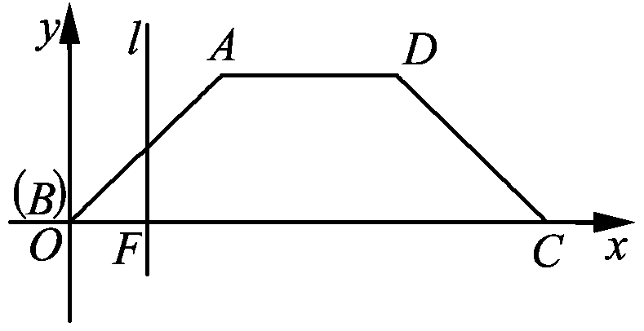
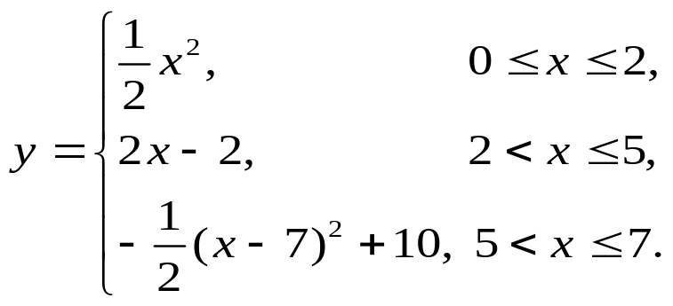
题型二 条件语句
【例2】如图，已知底角45°的等腰梯形ABCD，底边BC长为7 cm，腰长为22 cm，当一条垂直于底边BC（垂足为F）
的直线l从B点开始由左至右移动（与梯形ABCD
有公共点）时，直线l把梯形分成两部分，令
BF=x(0≤x≤7)，左边部分的面积为y，
求y与x之间的函数关系式，并画出程序框图，写出程序.
分析 因为面积y随着x的增大是求不同图形的面积和，所以要用分段函数求y与x之间的函数关系式，然后在此基础上画出程序框图，写出程序.
解 过点A、D分别作AG⊥BC，DH⊥BC，垂足分别是G、H.
∵四边形ABCD是等腰梯形，底角是45,AB=22 cm，
∴BG=AG=DH=HC=2 cm.
又BC=7 cm,∴AD=GH=3 cm,
所以

Slide 25
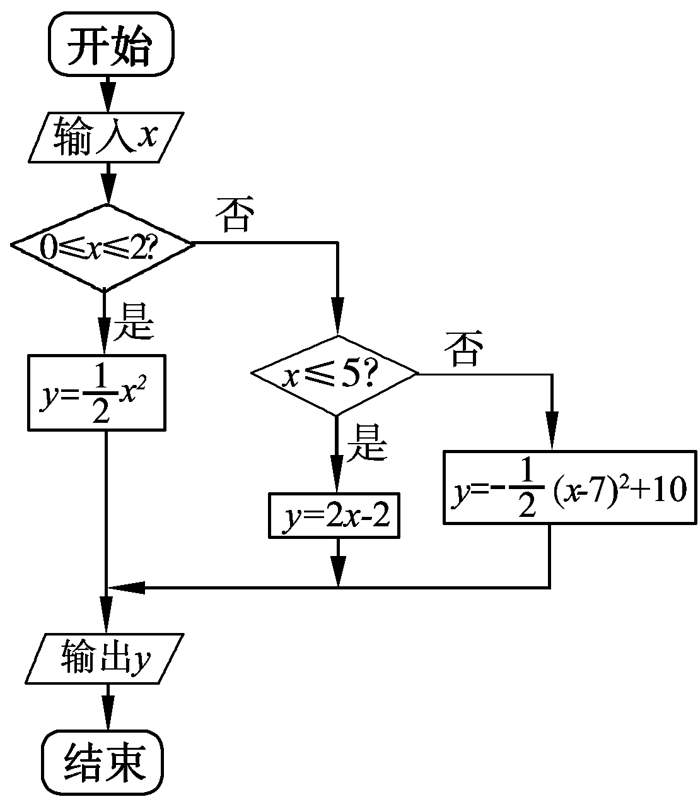
程序框图:
程序一：
INPUT “x=”;x
IF x>=0 AND x<=2 THEN
y=0.5*x*x
ELSE
IF x<=5 THEN
y=2*x-2
ELSE
y=-0.5*(x-7)∧2+10
END IF
END IF
PRINT y
END

Slide 26
程序二：
INPUT “x=”;x
IF x>=0 AND x<=2 THEN
y=0.5*x*x
END IF
IF x>2 AND x<=5 THEN
y=2*x-2
END IF
IF x>5 AND x<=7 THEN
y=-0.5*(x-7)∧2+10
END IF
PRINT y
END
学后反思 条件语句一般用在需要对条件进行判断的算法设计中.在求分段函数的函数值时，由于自变量x的值不同，其函数值的求法也不同，故先对x的值进行判断，然后根据其具体值选择不同的计算方法，故用条件语句进行算法设计.

Slide 27
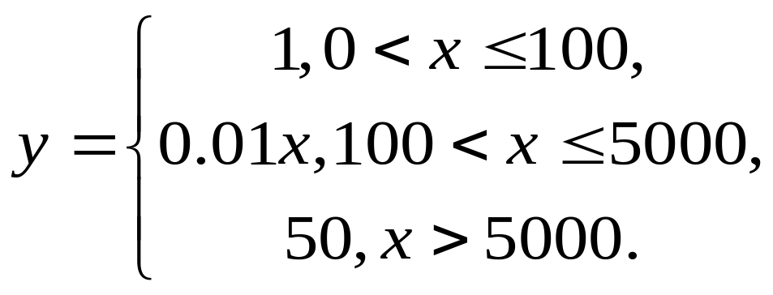
举一反三
2. 到银行办理个人异地汇款（不超过100万）时，银行要收取一定的手续费，汇款额不超过100元，收取1元手续费；超过100元但不超过5 000元，按汇款额的1%收取；超过5 000元，一律收取50元手续费.试用条件语句描述汇款额为x元时，银行收取手续费为y元的过程，画出程序框图并写出程序.
解析：依题意，手续费y与汇款额x之间的关系式为（单位：元）

Slide 28
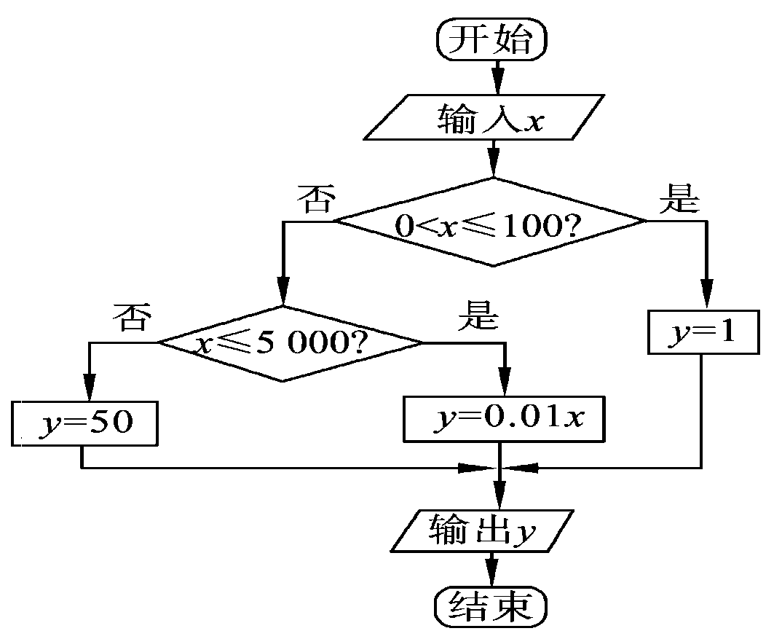
程序：
INPUT “汇款金额为”；x
IF x>0 AND x<=100 THEN
y=1
ELSE
IF x<=5 000 THEN
y=0.01*x
ELSE
y=50
END IF
END IF
PRINT “手续费为”;y
END
程序框图：

Slide 29
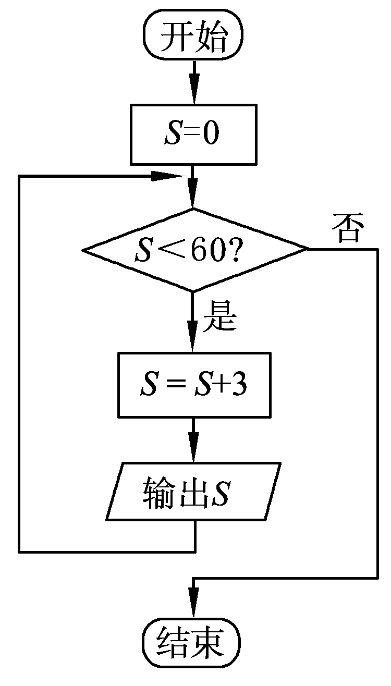
题型三 循环语句
例3.高一(1)班共60人,市青少年保护中心来抽样检测同学们的身体素质,要求学号能被3整除的同学参加体检,已知学生的学号从1到60号.请画出输出参加同学学号的程序框图，并编写程序
解析：程序框图如图所示:
程序如下:
S=0
WHILE S<60
S=S+3
PRINT S
WEND
END

Slide 30
题型四 算法语句的实际应用
【例4】(12分)青年歌手电视大奖赛共有10名选手参加,并请了12名评委,在计算每位选手的平均分数时,为了避免个别评委所给的极端分数的影响,必须去掉一个最高分和一个最低分后再求平均分数.试设计一个算法解决该问题，要求画出程序框图，写出程序（假定分数采用10分制，即每位选手的分数最低为0分，最高为10分）.
分析 此题难度较大，利用循环结构，而循环结构中还有条件结构，要分清层次.最好先写算法分析再画程序框图，最后写出程序
解 算法分析：
由于共有12名评委，所以每位选手会有12个分数，我们可以用循环结构来完成这12个分数的输入，同时设计累加变量求出这12个分数之和.本题的关键在于从这12个输入的分数中找出最大数与最小数，以便从总分中减去这两个数.由于每位选手的分数都介于0分和10分之间，故我们可以先假设其中的最大数为0，最小数为10，然后每输入一个评委的分数，就进行一次比较.若输入的数大于0，就将其代替最大数；若输入的数小于10，就用它代替最小的数；依次比较下去，就能找出这12个数中的最大数与最小数，循环结束后，从总和中减去最大数与最小数，再除以10，就得到该选手最后的平均分数.

Slide 31
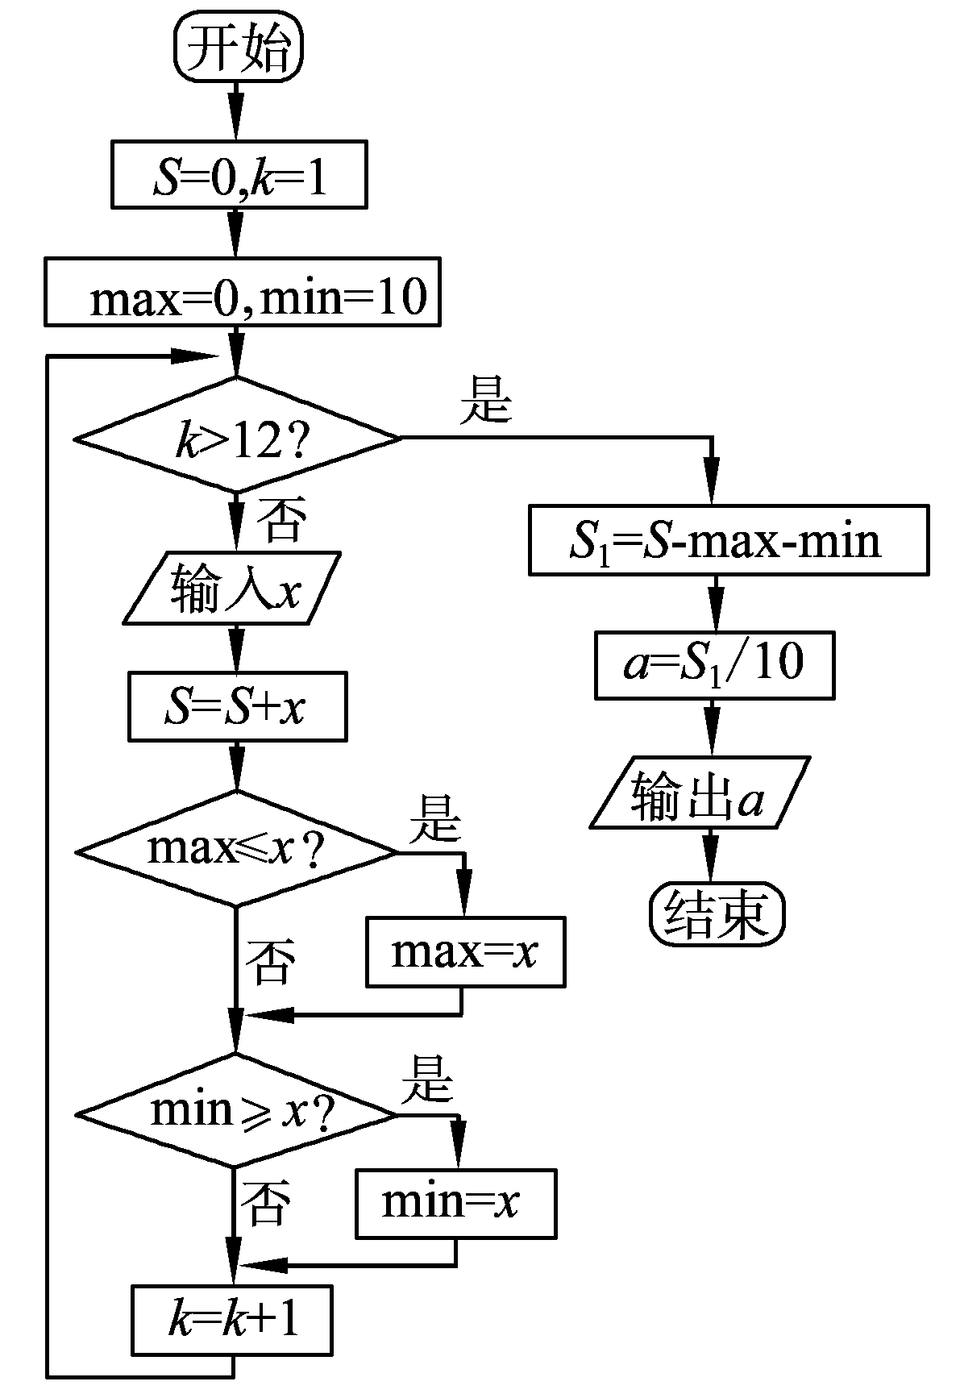
学后反思 在解决实际问题时，要正确地理解其中的算法思想，根据题目写出其关系式，再写出相应的算法步骤，画出程序框图，最后准确地编写出程序，要注意总结算法、程序框图、程序三者之间的关系.
程序框图:
程序如下：
S=0
k=1
max=0
min=10
DO
INPUT x
S=S+x
IF max<=x THEN
max=x
END IF
IF min>=x THEN
min=x
END IF
k=k+1
LOOP UNTIL k>12
S1=S-max-min
a=S1/10
PRINT a
END

Slide 32
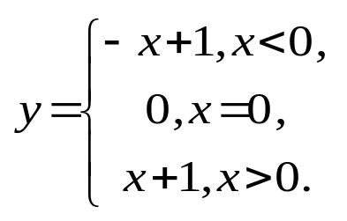
易错警示
【例】已知分段函数 编写程序，输入自变量的值，输出其对应的函数值y.
正 解
程序如下：
INPUT x
IF x<0 THEN
y=-x+1
ELSE
IF x=0 THEN
y=0
ELSE
y=x+1
END IF
END IF
PRINT y
END
错解 程序如下：
INPUT x
IF x<0 THEN
y=-x+1
ELSE
IF x=0 THEN
y=0
ELSE
y=x+1
END IF
END
错解分析
(1)每个IF都必须有一个END IF 与之匹配；
(2)错解无输出语句.

Slide 33
考点演练
1.（2009·东营模拟）下面程序运行后输出的结果为 .
x=5
y=-20
IF x<0 THEN
x=y-3
ELSE
y=y+3
END IF
PRINT x-y,y-x
END
解析：x=5，不满足条件x＜0，则执行y=y+3,即y=-17,
故x-y=5-(-17)=22,y-x=-17-5=-22.
答案：22,-22

Slide 34
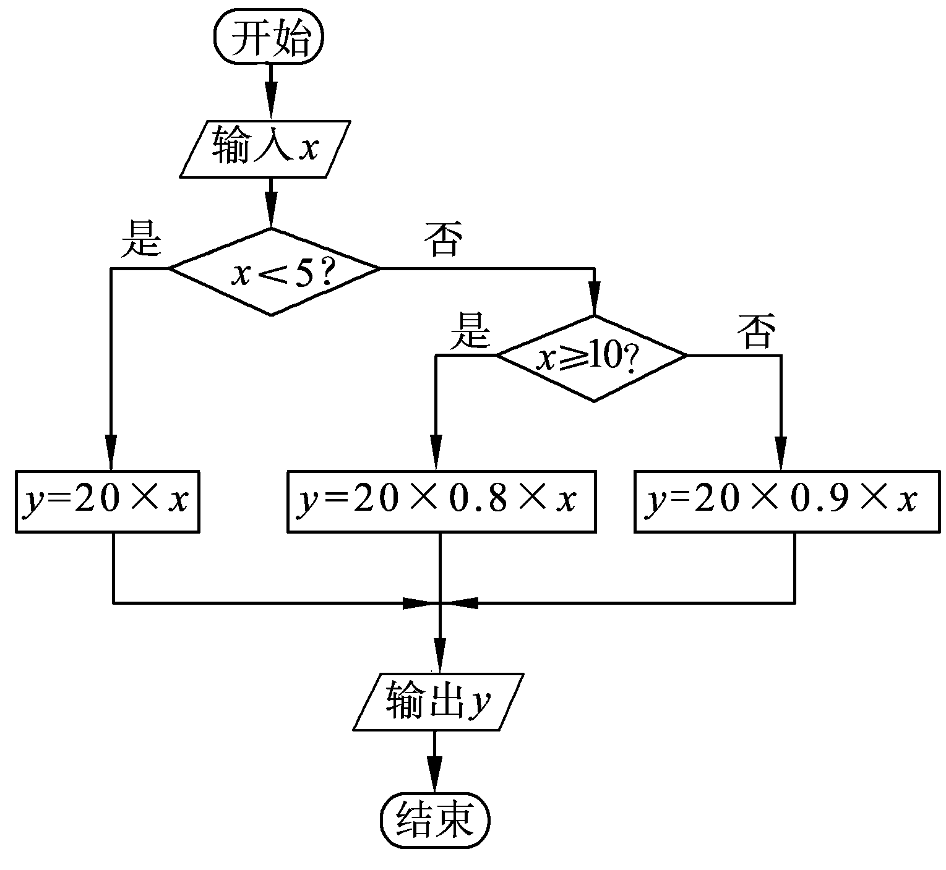
2. 元旦期间，某商场搞挂历促销活动：原价每本20元，购买5到9本按9折收费，购买10本或10本以上按8折收费，画出收费的程序框图，并写出相应的程序.
解析：程序框图：
程序：
INPUT“x=”；x
IF x＜5 THEN
y=20*x
ELSE
IF x＞=10 THEN
y=20*0.8*x
ELSE
y=20*0.9*x
END IF
END IF
PRINT y
END

Slide 35

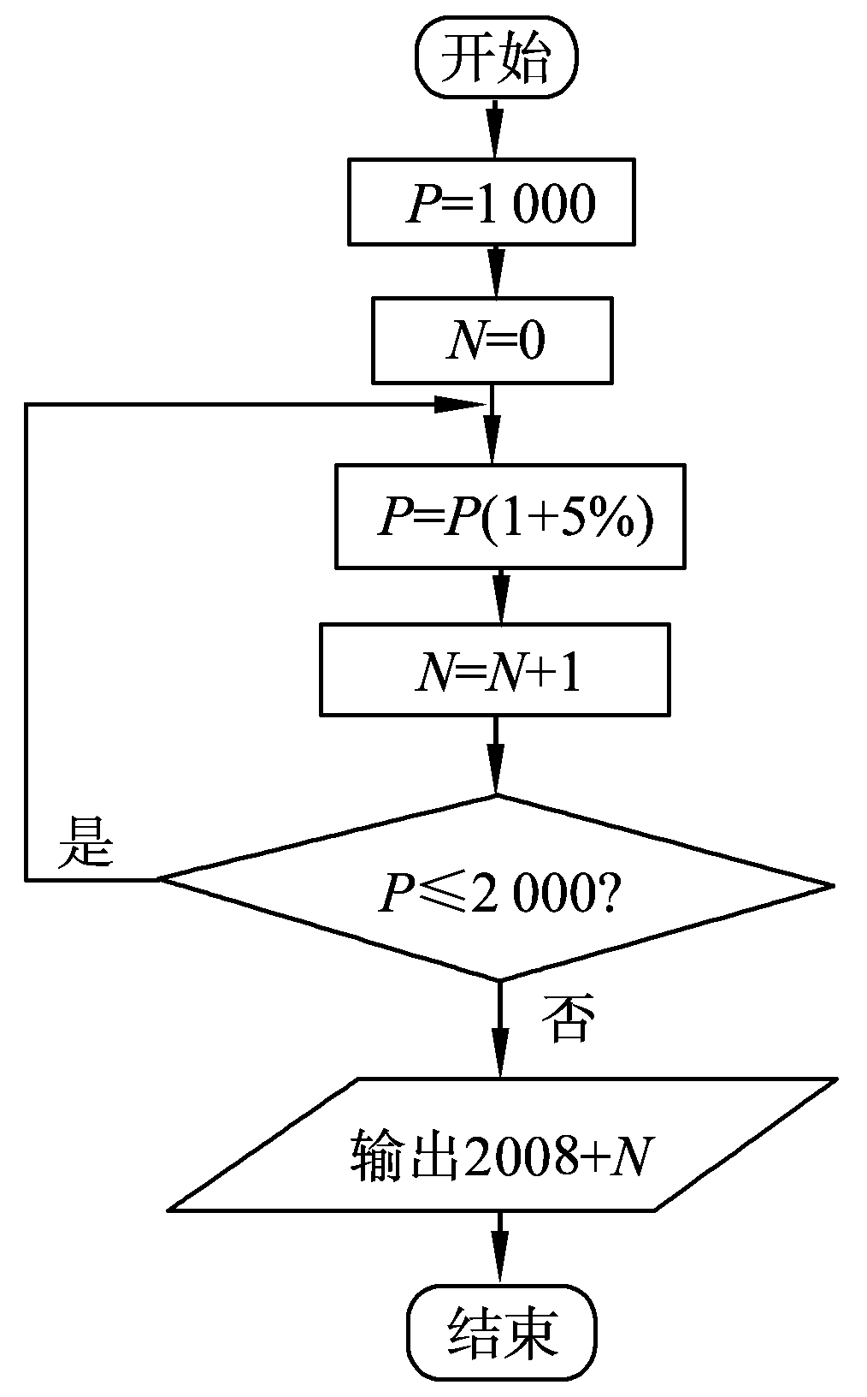
3. 2008年某地森林面积为1 000 ，且每年增长5%，到哪一年该地森林面积超过2 000 .请设计一个程序，并画出程序框图.
解析：需要一个累加变量和一个计数变量，将累加变量的初值设为1 000，计数变量从0开始取值.
程序框图：
程序：
P=1 000
N=0
DO
P=P*(1+0.05)
N=N+1
LOOP UNTIL P＞2 000
N=2008+N
PRINT N
END

